Slide 1
第4章 关系规范化理论

Slide 2
主要内容
4.1问题的提出
4.2 函数依赖和范式
4.3 数据依赖的公理系统
4.4 关系模式的分解方法

Slide 3
第一讲
问题的提出
函数依赖和范式

Slide 4
4.1问题的提出
如何构造合适的数据模式？
关系数据库的规范化理论
如何判定关系模式R的优劣
如何优化不好的关系模式
Notes:
关系数据库逻辑设计
针对具体问题，如何构造一个适合于它的数据模式
数据库逻辑设计的工具──关系数据库的规范化理论
如何判定关系模式R的优劣？
如何优化不好的关系模式？
如何设计更好的关系模式R?

Slide 5
概念回顾
关系：描述实体、实体间的联系。
从形式上看，它是一张二维表，是所涉及属性的笛卡尔积的一个子集。
关系模式：用来定义关系的逻辑结构。
关系数据库：基于关系模型的数据库，利用关系来描述现实世界。
从形式上看，它由一组关系组成。
关系数据库的模式：定义这组关系的关系模式的全体。

Slide 6
关系模式的形式化定义
关系模式由五部分组成，即它是一个五元组：
R(U, D, DOM,I,F)
R： 关系名
U： 组成该关系的属性名集合
D： 属性组U中属性所来自的域
DOM：属性向域的映象集合
I： 一组完整性约束条件
F： 属性间数据的依赖关系集合

Slide 7
什么是数据依赖
1. 完整性约束的表现形式
限定属性取值范围：例如学生成绩必须在0-100之间
定义属性值间的相互关连（主要体现于值的相等与否），这就是数据依赖，它是数据库模式设计的关键

Slide 8
什么是数据依赖（续）
2. 数据依赖
是通过一个关系中属性间值的相等与否体现出来的数据间的相互关系
是现实世界属性间相互联系的抽象
是数据内在的性质
是语义的体现

Slide 9
4.1问题的提出
基本概念：
数据依赖：关系中属性间互相依存、互相制约的关系。
[函数依赖、多值依赖、连接依赖、分层依赖和相互依赖]
函数依赖极为普遍的存在于现实生活中
如：学生（学号，姓名，系名）
学号→姓名
学号→系名

Slide 10
四、关系模式的简化表示
关系模式R（U, D, DOM, I,F）
简化为一个三元组：
R（U, F）
当且仅当U上的一个关系r 满足F时，r称为关系模式 R（U, F）的一个关系

Slide 11
泛关系模式实例
如果把现实问题的所有属性组合成一个关系模式R（U），则这个关系模式就称为泛关系模式。
例：研究生管理系统包含的对象有：研究生的学号、姓名、学院名称、院长、项目编号、项目名称、承担任务、导师姓名

Slide 12
泛关系模式实例
研究生管理系统的语义：
学院中包含若干研究生，某个研究生只能属于固定的一个学院；
学院的院长是主要负责人且只有一个；
每个研究生可以承担多个项目，每个项目可以由多个研究生共同参与，研究生选定项目后要承担相应的任务；
每个研究生只能选择一个导师，一个导师可以带若干名研究生。

Slide 13
4.1.1 一个泛关系模式的实例
U={学号、姓名、导师姓名 、学院名称、院长、项目编号、项目名称、承担任务}
导师姓名
姓名
项目名称
学号
项目编号
承担任务
学院名称
院长
F={学号→姓名，学号→导师姓名，学号→学院名称，学院名称 →院长，项目编号→项目名称, （学号，项目编号）→承担任务}
Notes:
理论上，如果把现实问题的所有属性组合成一个关系模式R（U），则这个关系模式就称为泛关系模式。

Slide 14
4.1.1 一个泛关系模式的实例
学号 | 姓名 | 学院名称 | 院长 | 项目编号 | 项目名称 | 承担任务 | 导师姓名
20082401 | 周黎明 | 计算机学院 | 李洲彤 | 0042 | 提升机稳定性研究 | 实验分析 | 贺信维
20082402 | 李毅先 | 计算机学院 | 李洲彤 | 0042 | 提升机稳定性研究 | 系统设计 | 张琦
20082402 | 李毅先 | 计算机学院 | 李洲彤 | 0052 | 多维数据分析研究 | 软件编码 | 张琦
20083401 | 王鑫鑫 | 数学学院 | 吴兆民 | 0091 | 定理证明自动化研究 | 软件编码 | 刘玉琴
20083402 | 何飞雨 | 数学学院 | 吴兆民 | 0083 | 最大熵原理研究 | 软件编码 | 刘玉琴
20083403 | 杨宇奇 | 数学学院 | 吴兆民 | 0083 | 最大熵原理研究 | 实验分析 | 刘坤鹏
问题：关系的主码是什么？
Notes:
学号+项目编号

Slide 15
4.1.1 一个泛关系模式的实例
学号 | 姓名 | 学院名称 | 院长 | 项目编号 | 项目名称 | 承担任务 | 导师姓名
20082401 | 周黎明 | 计算机学院 | 李洲彤 | 0042 | 提升机稳定性研究 | 实验分析 | 贺信维
20082402 | 李毅先 | 计算机学院 | 李洲彤 | 0042 | 提升机稳定性研究 | 系统设计 | 张琦
20082402 | 李毅先 | 计算机学院 | 李洲彤 | 0052 | 多维数据分析研究 | 软件编码 | 萨林
20083401 | 王鑫鑫 | 数学学院 | 吴兆民 | 0091 | 定理证明自动化研究 | 软件编码 | 刘玉琴
20083402 | 何飞雨 | 数学学院 | 吴兆民 | 0083 | 最大熵原理研究 | 软件编码 | 刘玉琴
20083403 | 杨宇奇 | 数学学院 | 吴兆民 | 0083 | 最大熵原理研究 | 实验分析 | 刘坤鹏
缺点：1、冗余太大
2、操作异常
1）插入异常2）删除异常
3）修改异常
（1）项目名称
（2）学院名称、院长
Notes:
（1）由于S_D_P关系模式的主码是（学号、项目编号），所以，如果新生入学时，还没有承担项目，根据实体完整性规则，他们的个人信息就会由于缺少码中的主属性“项目编号”而无法插入到关系S_D_P中；同样的，一个新项目，还没有研究生参与进来，也无法插入到关系S_D_P中。也就是说存在着“插入异常”的问题；
（2）假设学生在毕业离校时，要删除他们的信息，在删除这些学生信息的同时，连同某些项目信息也删除掉了，会导致某些项目不存在的假象；类似地，某些项目已经完成，删除时也可能会导致学生信息的丢失，产生“删除异常”现象。
（3）由于存在着不该有的数据冗余的问题，所以如果某个学院的院长更换，那么这个学院的所有学生对应的“院长”属性值都要进行更新，有一个遗漏，都会造成数据的不一致现象。类似地，研究生姓名、导师姓名、学院名称这些属性在更新时也存在同样的问题。所以，S_D_ P关系模式还存在着“更新异常”的问题。

Slide 16
4.1.2 改造泛关系模式S_D_P
关系模式S_D_P是不好的设计，需要改造。
改造方法？
关系模式分解

Slide 17
第1种分解方法-消除项目信息的冗余
4.1.2 改造泛关系模式S_D_P
S_D（学号，姓名，学院名称，院长，导师姓名）
P（项目编号，项目名称）
S_P（学号，项目编号，承担任务）
导师姓名
姓名
项目编号
项目名称
学号
学号
项目编号
承担任务
院长
学院名称

Slide 18
第1种分解方法-消除项目信息的冗余
4.1.2 改造泛关系模式S_D_P
S_D（学号，姓名，学院名称，院长，导师姓名）
P（项目编号，项目名称）
S_P（学号，项目编号，承担任务）
优点1：消除部分冗余数据
优点2：解决学生和项目信息的更新异常
缺点：数据冗余与更新异常问题依然存在！

Slide 19
第2种分解方法
S（学号，姓名，学院名称，导师姓名）
P（项目编号，项目名称）
S_MN（学号，院长）
S_P（学号，项目编号，承担任务）
项目编号
项目名称
导师姓名
姓名
学号
院长
学院名称
学号
学号
项目编号
承担任务
消除冗余数据，但丢失数据依赖关系

Slide 20
第3种分解方法
S（学号，姓名，学院名称，导师姓名）
P（项目编号，项目名称）
D（学院名称，院长）
T（承担任务）
项目编号
项目名称
导师姓名
姓名
学院名称
院长
学院名称
学号
承担任务
问题：如何查询某个研究生在某个项目中承担了什么任务？
消除了冗余数据，但丢失了信息。

Slide 21
第4种分解方法
S（学号，姓名，学院名称、导师姓名）
P（项目编号，项目名称）
D（学院名称，院长）
S_P（学号，项目编号，承担任务）
项目编号
项目名称
导师姓名
姓名
学院名称
院长
学院名称
学号
学号
项目编号
承担任务
消除冗余，保持数据依赖，保证信息不丢失

Slide 22
4.1.3 存在问题的原因
数据内部的联系表现为同一关系模式中各个属性间的依赖关系。即数据依赖
对数据依赖的不恰当处理是产生数据冗余和操作异常的重要原因.
一个关系中各属性之间可能是相互关联的，而这种关联有“强”有“弱”，有直接关联，也有间接关联。
不从语义上研究和考虑属性子集间的这种关联,简单地将各种属性随意地编排在一起，形成泛关系模式。
Notes:
不从语义上研究和考虑属性子集间的这种关联简单地将属性随意地编排在一起，形成泛关系模式，就可能产生很大程度的数据冗余，导致“排他”现象，从而引发各种冲突和异常。
各种属性：有关联的和无关联的、关联密切的和关联松散的、具有这种关联的和具有另一种关联的属性随意编排在一起。

Slide 23
解决的方法
将关系模式进一步分解
将关系模式中的属性按照一定的约束条件重新分组，争取“一个关系模式只描述一个独立的实体”，使得逻辑上独立的信息放在独立的关系模式中，即进行关系模式的规范化处理。
Notes:
在分解的过程中，即对关系实施规范化处理时，必须要保持其原有的数据依赖关系，否则分解后的关系模式仍可能因为依赖关系的丢失而造成数据冗余和操作异常问题。

Slide 24
4.1.4 规范化理论的提出
设计好的数据库模式的根本方法：
分析和掌握属性间的语义关联，再依据这些关联得到相应的设计方案
Notes:
不是任意一种关系模式设计方案都是合适的、满足应用环境的需要的。

Slide 25
4.1.4 规范化理论的提出
属性间的依赖关系（关联关系）
多对一
函数依赖
多值连接依赖关系
连接依赖关系
一对多
将属性之间的关联分为若干等级，形成“规范化”理论

Slide 26
4.1.4 规范化理论的提出
“关系规范化”理论包含两个核心的问题：
一、如何判断关系模式中存在的问题。
通过分析关系模式中的数据依赖关系，判断关系模式的“范式”级别，从而得到这种模式中可能存在的数据冗余和操作异常问题；
二、如何解决关系模式中存在的问题，即对关系模式进行分解。
如何分解？“关系规范化”理论为解决这些问题提供了理论依据和相应的算法。

Slide 27
4.2 函数依赖和范式
数据依赖包括：
函数依赖、多值依赖、连接依赖、分层依赖、相互依赖
函数依赖是最常见、最重要的一种数据依赖

Slide 28
4.2 函数依赖和范式
4.2.1函数依赖的概念：
属性或属性组之间可能存在的依赖性。
1、定义
定义4.1：设R(U)是属性集U上的关系模式。X，Y是U的子集。若对于R(U)的任意一个可能的关系r，r 中不可能存在两个元组在X上的属性值相等，而在Y上的属性值不等，则称X函数确定Y或Y函数依赖于X，记作X→Y。

Slide 29
4.2.1函数依赖的概念
或者说：关系模式R(U)的任一具体关系，属性集X在任意元组上的值能唯一决定属性集Y在该元组上的值，则称X函数确定Y或Y函数依赖于X，记作X→Y。
或者说：设R(U)是一个关系模式，X，Y是U的子集，对于R中X的每一个值都有Y的唯一值与之对应，则称X函数确定Y或Y函数依赖于X，记作X→Y。

Slide 30
4.2.1函数依赖的概念
例：U={学号、姓名、学院名称、院长、项目编号、项目名称、承担任务、导师姓名}
问题：存在哪些事实关系？试给出其上的函数依赖。并说明各个函数依赖的语义。
F={学号→姓名，学号→导师姓名，学号->学院名称，学院名称 →院长，项目编号→项目名称, （学号，项目编号）→承担任务}

Slide 31
4.2.1函数依赖的概念
注意：
R上的函数依赖对于关系中的所有实体都必须满足，即使有一个特例的存在，也认为这个函数依赖不成立。
函数依赖不是指关系模式R的某个或某些关系满足的条件，而是指R的一切关系均要满足的约束条件
姓名→学院院长 是否成立？

Slide 32
4.2.1函数依赖的概念
由定义可以导出下列概念：
1. 决定因素：若X →Y，则X叫做决定因素
2. 平凡的函数依赖：X →Y，Y⊆ X，则称X→Y是平凡的函数依赖。
3. 非平凡的函数依赖:X →Y，且X不包含Y，则称X→Y是非平凡的函数依赖。
4. 互相依赖：若X→Y， Y→X，
则记作X ←→Y。
5. 若Y不函数依赖于X，则记作X Y。
→
Notes:
（学号，项目编号）→承担任务
结论：决定因素可以是单个的属性，也可以是属性组

Slide 33
函数依赖的类型
定义4.2 ：完全函数依赖：在R(U)中，如果X →Y，并且对于X的任何一个真子集X’，都有X’ Y，则称Y对X完全函数依赖。记作：
→
X
F
Y
定义4.3 ：部分函数依赖
在R(U)中，如果X →Y，并且对于X的一个真子集X’，有X’ → Y，则称Y对X部分函数依赖。记作：
X
P
Y
定义4.4：传递函数依赖
在R(U)中，如果X →Y，(Y X)，
Y X，Y → Z，则称Z对X传递函数依赖。
⊆
→

Slide 34
4.2.1函数依赖的概念
学号
课程号
成绩
完全函数依赖
课程名
部分函数依赖
学院
院长
部分函数依赖
传递函数依赖

Slide 35
4.2.1函数依赖的概念
例：设车间考核职工完成生产定额关系W
W(日期，工号，姓名，工种，超额，定额，车间，车间主任)
F(工号→姓名，工号→工种，工种→定额，工号→车间，车间→车间主任，日期、工号→超额)

Slide 36
函数依赖图：
关系的主码：
工号+日期
姓名
工种
工号
超额
日期
定额
车间
F(工号→姓名，工号→工种，工种→定额，工号→车间，车间→车间主任，日期、工号→超额)
车间主任

Slide 37

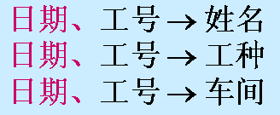
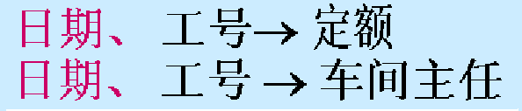
分析：
完全函数依赖
部分函数依赖
传递函数依赖

Slide 38
4.2.2 码的函数依赖定义
F
定义4.5：设K为R(U，F)中的属性或属性组，若 ，则K为R的候选码。
K
U
主码：若候选码多于一个，则选定其中的一个为主码。
主属性：包含在任何一个侯选码中的属性。
非主属性：不包含在任何码中的属性。
Notes:
码是规范化理论的核心，所以对码进行定义的函数依赖理论是规范化理论的基础。

Slide 39
4.2.2 码的函数依赖定义
例：关系（歌手，歌曲，听众）的候选码是什么？
全码：整个属性组是码。

Slide 40
4.2.2 码的函数依赖定义
定义4.6: 关系模式R中属性或属性组X并非R的码，但X是另一个关系模式的码，则称X是R的外码
主码与外码提供了一个表示关系间联系的手段
Notes:
（歌手，歌曲，听众）

Slide 41
4.2.3 范式
E. F. Codd 1971~1972年系统地提出了范式的概念
范式是符合某一种级别的关系模式的集合。
关系数据库中的关系必须满足一定的要求。满足不同程度要求的为不同范式。
范式的种类：
第一范式(1NF)
第二范式(2NF)
第三范式(3NF)
BC范式(BCNF)
第四范式(4NF)
第五范式(5NF)

Slide 42
4.2.3 范式
各种范式之间存在联系：
某一关系模式R为第n范式，可简记为R∈nNF。

Slide 43
4.2.3范式
一个低一级范式的关系模式，通过模式分解可以转换为若干个高一级范式的关系模式的集合，这种过程就叫做规范化。

Slide 44
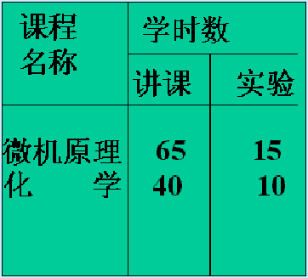
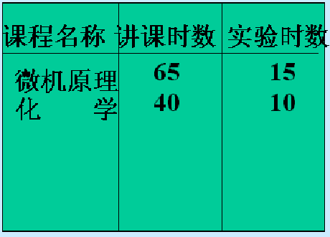
1、第一范式(1NF)
定义：满足关系的每一个分量是不可分的数据项这一条件的关系模式就属于第一范式(1NF)。
解决方法：用原子属性取代复合属性

Slide 45
1、第一范式(1NF)
学号 | 项目编号
0001 | 01
0001 | 02
0001 | 03
0002 | 02
0002 | 03
…… | ……
学号 | 项目编号
0001 | 01 02 03
0002 | 02 03
…… | ……
问题：存在多值属性，不属于1NF
解决方法：将多值属性拆分

Slide 46
1、第一范式(1NF)
学号 | 姓名 | 学院名称 | 院长 | 项目编号 | 项目名称 | 承担任务 | 导师姓名
20082401 | 周黎明 | 计算机学院 | 李洲彤 | 0042 | 提升机稳定性研究 | 实验分析 | 贺信维
20082402 | 李毅先 | 计算机学院 | 李洲彤 | 0042 | 提升机稳定性研究 | 系统设计 | 张琦
20082402 | 李毅先 | 计算机学院 | 李洲彤 | 0052 | 多维数据分析研究 | 软件编码 | 萨林
20083401 | 王鑫鑫 | 数学学院 | 吴兆民 | 0091 | 定理证明自动化研究 | 软件编码 | 刘玉琴
20083402 | 何飞雨 | 数学学院 | 吴兆民 | 0083 | 最大熵原理研究 | 软件编码 | 刘玉琴
20083403 | 杨宇奇 | 数学学院 | 吴兆民 | 0083 | 最大熵原理研究 | 实验分析 | 刘坤鹏
缺点：1、冗余太大
2、操作异常
1）插入异常2）删除异常
3）修改异常
（1）项目编号
（2）学院名称、院长

Slide 47
2、第二范式(2NF)
定义： 若R∈1NF，且每一个非主属性完全函数依赖于码，则R∈2NF。
U={学号、姓名、学院名称、院长、项目编号、项目名称、承担任务、导师姓名}
导师姓名
姓名
项目名称
学号
项目编号
承担任务
学院名称
院长
存在非主属性对码的部分函数依赖

Slide 48
2、第二范式(2NF)
S_D（学号，姓名，学院名称，院长，导师姓名）
2NF
P（项目编号，项目名称）
2NF
S_P（学号，项目编号，承担任务）
2NF
导师姓名
姓名
项目编号
项目名称
学号
学号
项目编号
承担任务
院长
学院名称
关系S_D依然存在冗余和操作异常！

Slide 49
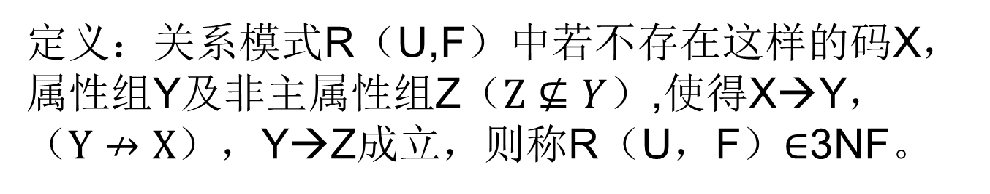
3、第三范式(3NF)
定义：关系模式R（U,F）中若不存在这样的码X，属性组Y及非主属性组Z（$Z⊈Y$）,使得X→Y，（$Y↛X）$，Y→Z成立，则称R（U，F）$∈$3NF。
即：若R ∈3NF，且每一个非主属性既不部分依赖于码也不传递依赖于码。
导师姓名
姓名
学号
院长
学院名称
若R ∈2NF，且每一个非主属性不传递依赖于码，则R ∈3NF。

Slide 50
3、第三范式(3NF)
S（学号，姓名，学院名称，导师姓名）
3NF
D（学院名称，院长）
3NF
导师姓名
姓名
P（项目编号，项目名称）
3NF
学号
S_P（学号，项目编号，承担任务）
学院名称
院长
学院名称
分解后的关系模式，减小了冗余，消除了操作异常

Slide 51
规范化举例
例：项目(编号，项目名称，负责人，职务， 成员，任务情况) (假设:负责人无重名情况）
项目名称
编号
任务情况
负责人
成员
职务
主码：（编号，成员）1NF
问题：你能分析出关系模式存在的问题吗？举例说明

Slide 52
规范化举例
分解为2NF
任务（编号，成员，任务情况）
项目（编号，项目名称，负责人，职务）
任务
项目
项目名称
编号
任务情况
编号
负责人
成员
职务
结论：消除了非主属性对码的部分依赖

Slide 53
规范化举例
分解为3NF
项目
任务
项目名称
编号
任务情况
成 员
编号
负责人
负责人
负责人职务
结论：进一步消除了非主属性对码的传递依赖
职务

Slide 54
小结
为什么要进行规范化
函数依赖的基本概念
函数依赖的类型
范式

Slide 55
3NF存在问题吗？
凡是满足3NF的关系，一般都能获得满意的效果。但是某些情况下，3NF仍会出现问题。
原因是没有对主属性与关键字之间给出任何限制，如果出现主属性部分或传递依赖于KEY，则也会使关系性能变坏

Slide 56
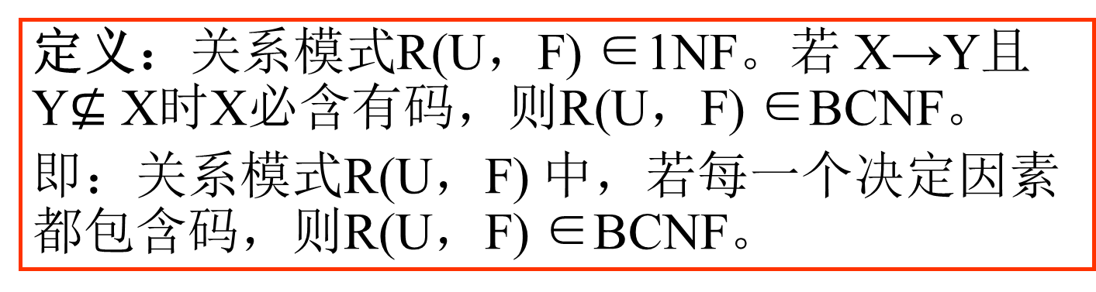
4、BCNF(扩充的3NF)
定义：关系模式R(U，F) ∈1NF。若 X→Y且Y$⊈$ X时X必含有码，则R(U，F) ∈BCNF。
即：关系模式R(U，F) 中，若每一个决定因素都包含码，则R(U，F) ∈BCNF。

Slide 57
4、BCNF(扩充的3NF)
一个满足BCNF的关系模式有:
所有非主属性对每一个码都是完全函数依赖。
所有主属性对每一个不包含它的码也是完全函数依赖。
没有任何属性完全函数依赖于非码的任何一组属性。

Slide 58
4、BCNF(扩充的3NF)
例：关系模式SJP（S，J，P）
S：学生 [学生选修课程有一定的名次]
J：课程 [每门课程中每一名次只有一个学生]
P：名次 （名次没有并列）
函数依赖： （S，J）→ P
（J，P）→ S
分析得知：SJP ∈ 3NF
SJP ∈ BCNF

Slide 59
4、BCNF(扩充的3NF)
例：关系模式STJ（S，T，J）
S：学生 [某一学生选定某门课，就对应一个固定教师]
T：教师 [每个教师只教一门课]
J： 课程 [每门课有若干教师]
函数依赖： {（S，J）→ T ，（S，T）→ J，T→J}
分析得知：STJ ∈ 3NF
但是：STJ ∈ BCNF
因为： T → J，而T不是码
STJ可以分解为：ST（S，T）TJ（T，J）

